Slide 1
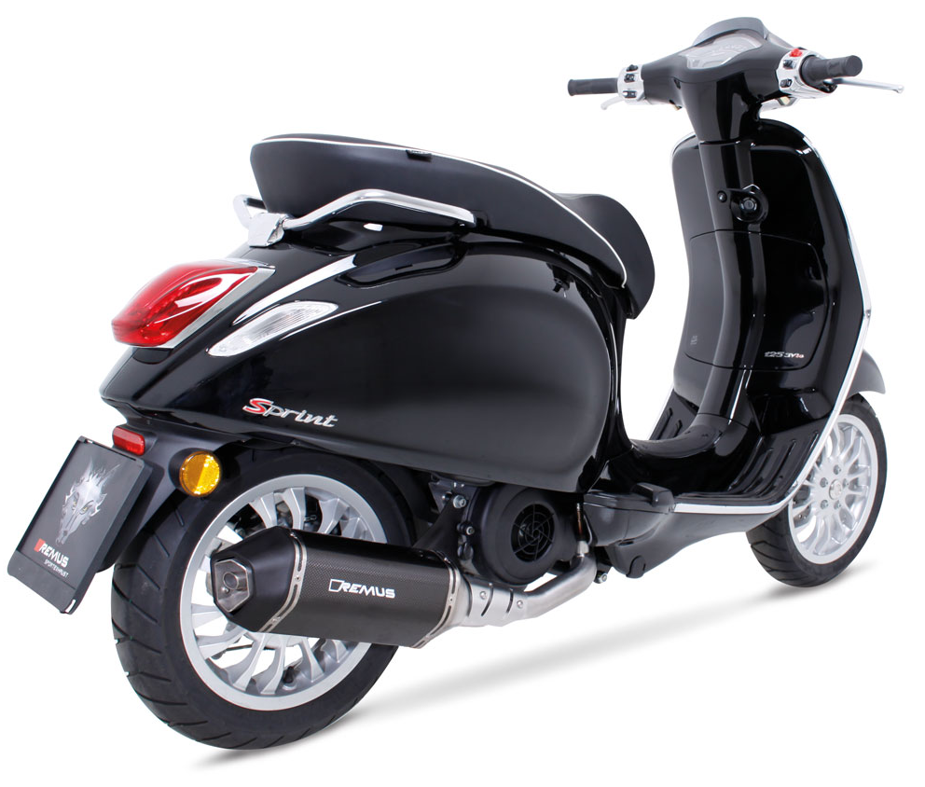
BIKE INFO 05/2017
+ 0,1 PS
- 3,1 kg
Update: Piaggio Vespa Sprint 3V Mod. 16 (Euro 4)

Slide 2
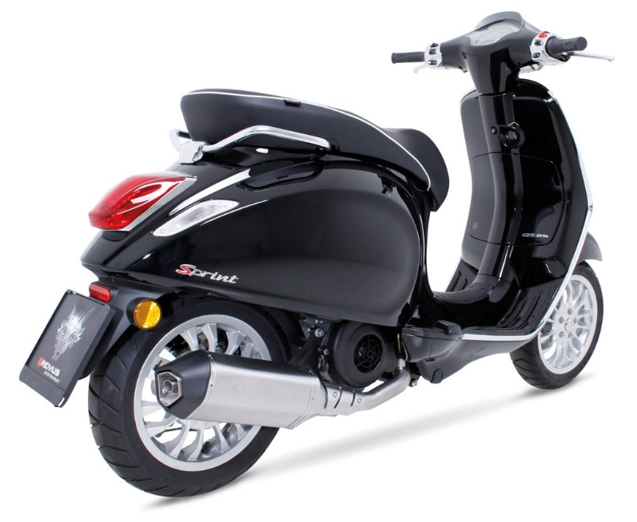
Sportexhaust
Gewicht / weight (kg)
 |  |  | stock | REMUS
Außenmantel / sleeve |  |  |  | Edelstahl stainless steel | Carbon
Krümmer / header |  |  | 5,85 | 0,85
Schalldämpfer / silencer |  |  |  | 2,40 | 2,25
Abbildung kann vom Original abweichen / Picture can deviate from original product

Slide 3
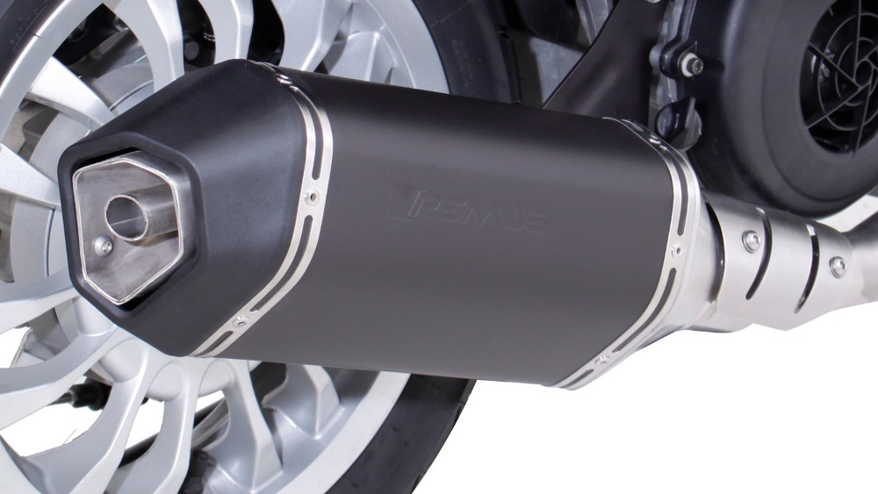
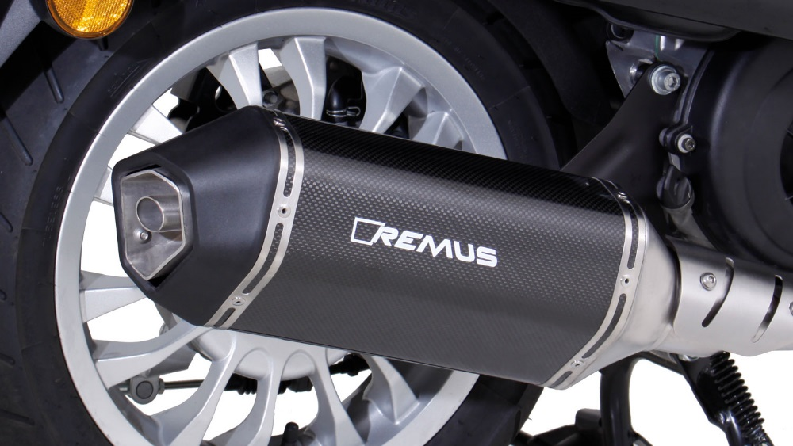
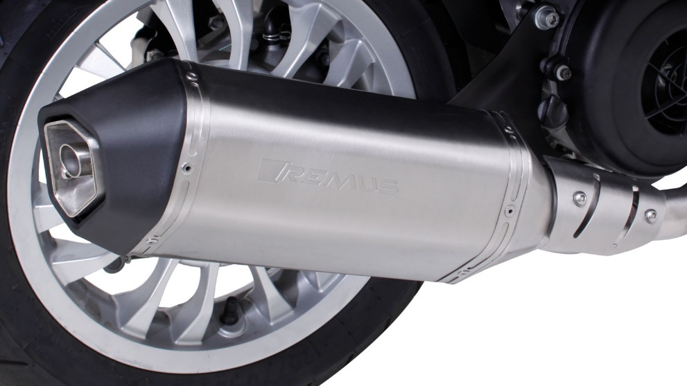
Sportexhaust

Slide 4
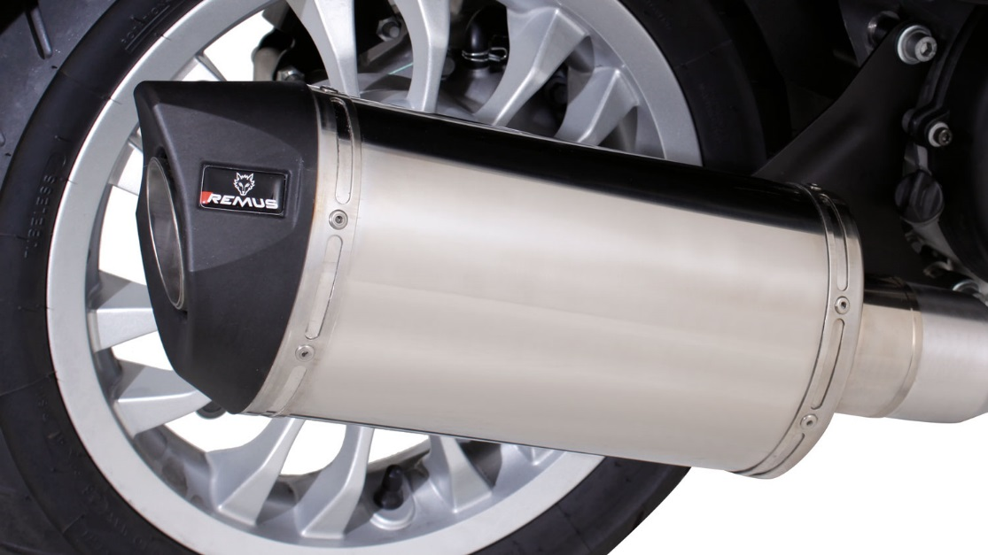
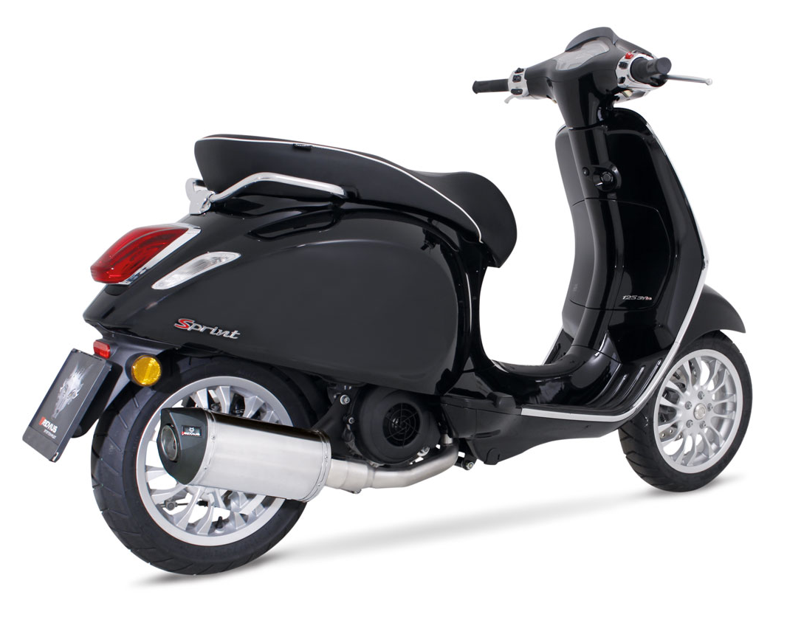
Scooter RSC
Gewicht / weight (kg)
 |  |  | stock | REMUS
Außenmantel / sleeve |  |  |  | Edelstahl stainless steel | Carbon
Krümmer / header |  |  | 5,85 | 0,80
Schalldämpfer / silencer |  |  |  | 2,10 | 1,95
Abbildung kann vom Original abweichen /
Picture can deviate from original product

Slide 5
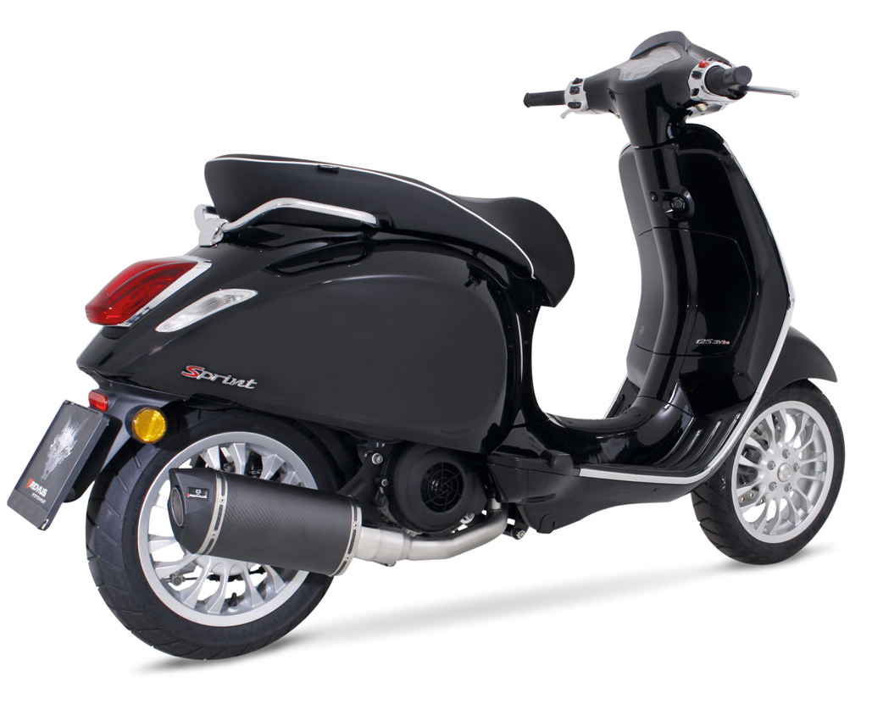
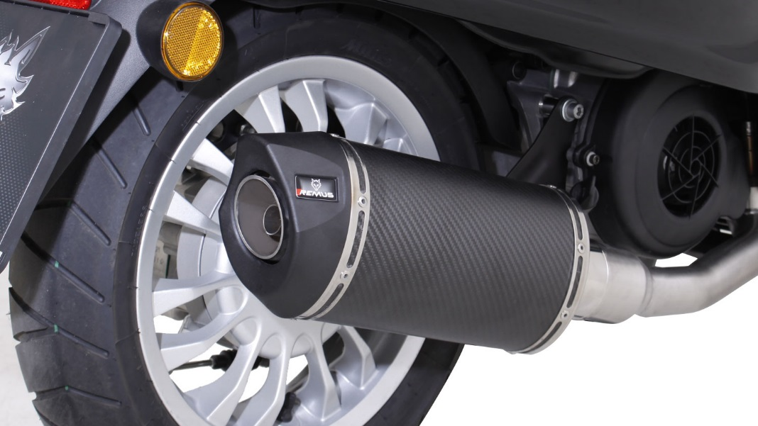
Scooter RSC

Slide 6
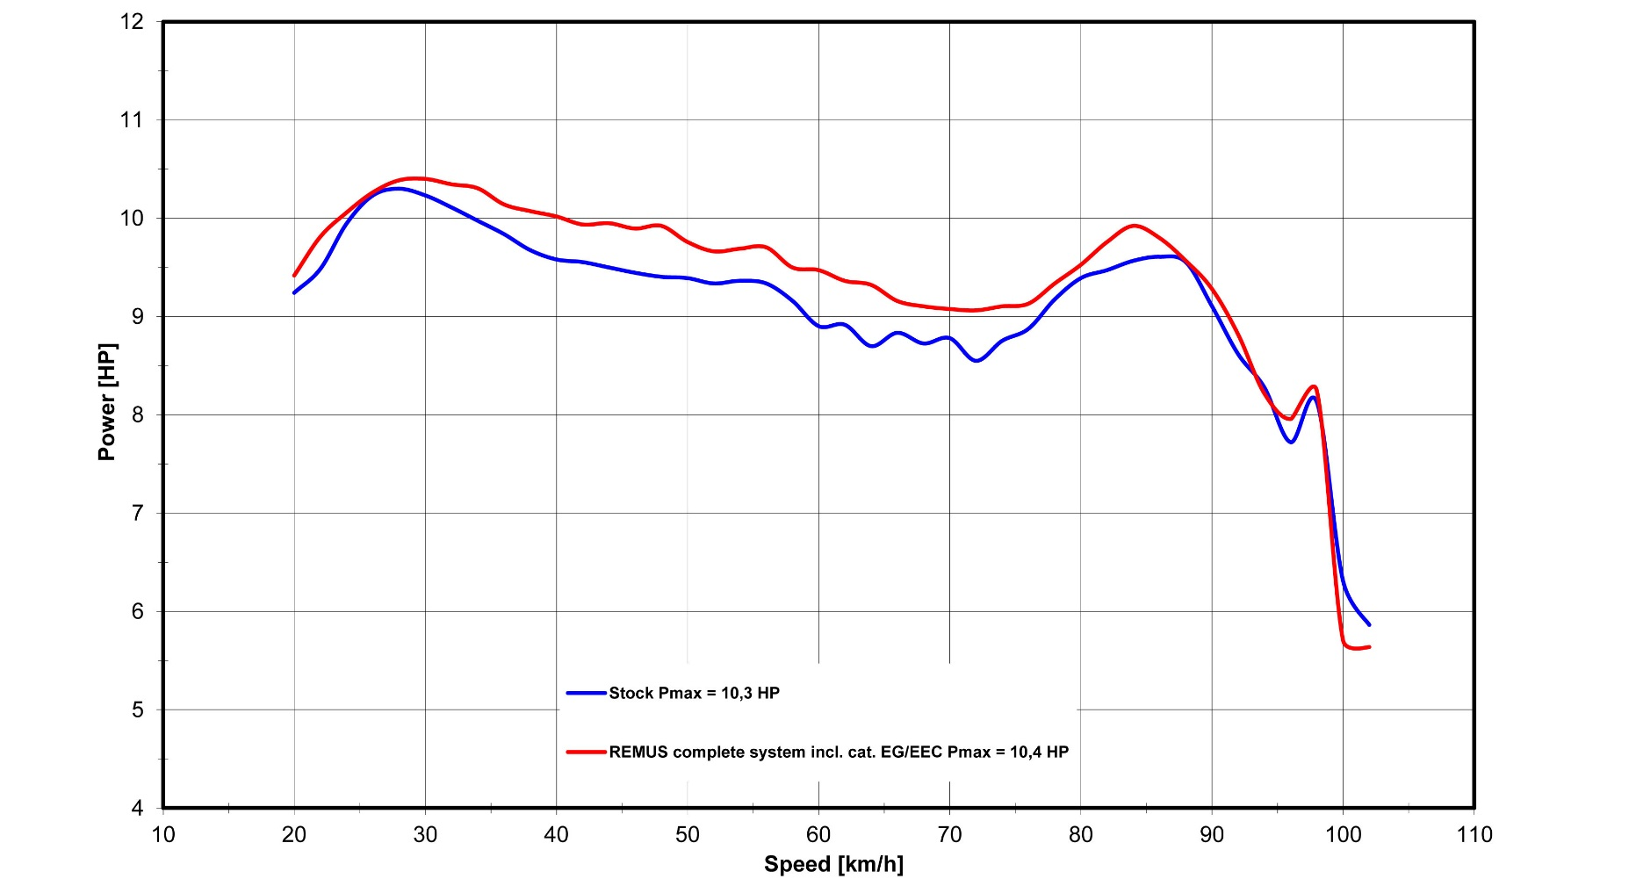
Leistungsdiagramm / Dyno chart
Technische Änderungen und Irrtümer bleiben vorbehalten. Subject to technical alterations and errors.

Slide 7
Artikelliste im Detail / Partnumbers in detail
ARTIKELNUMMERN IM DETAIL / PART NUMBERS IN DETAIL
Modell - type | Bj. year | Ømm | Beschreibung | description | Typ type | Mantel Variante | sleeve version | Artikelnummer part number | EUR exkl. MwSt. EUR excl. VAT
Vespa Primavera 125ie 3V | 16- | 65 | Edelstahl - Krümmer inkl. Euro 4 Kat. ohne Hitzeschutzblech | stainless steel header incl. Euro 4 cat. no heat shield | EG/ABE/EEC |  |  | 0111 752116 | 255,00
Vespa Sprint 125ie 3V | 16- |  | Edelstahl - Krümmer ohne Kat. ohne Hitzeschutzblech | stainless steel header no cat. no heat shield | Race (no EG/ABE/EEC) |  |  | 0101 752116 | 125,00
MA1A, 7.9 kW, Euro 4 |  |  | Scooter RSC | Scooter RSC | EG/ABE/EEC | Edelstahl | stainless steel | 34682 752116 | 253,00
 |  |  | Scooter RSC | Scooter RSC | EG/ABE/EEC | Carbon | carbon | 34482 752116 | 340,00
 |  |  | Edelstahl - Krümmer inkl. Euro 4 Kat. mit Hitzeschutzblech | stainless steel header incl. Euro 4 cat. incl. heat shield | EG/ABE/EEC |  |  | 0111 751116 | 278,00
 |  |  | Edelstahl - Krümmer ohne Kat. mit Hitzeschutzblech | stainless steel header no cat. incl. heat shield | Race (no EG/ABE/EEC) |  |  | 0101 751116 | 148,00
 |  |  | Sportschalldämpfer | sportexhaust | EG/ABE/EEC | Edelstahl | stainless steel | 24682 100665 | 290,00
 |  |  | Sportschalldämpfer | sportexhaust | EG/ABE/EEC | Edelstahl schwarz schwarz | stainless steel black | 24782 100665 | 319,00
 |  |  | Sportschalldämpfer | sportexhaust | EG/ABE/EEC | Carbon | carbon | 24482 100655 | 376,00
Preise 2017 in Euro exkl. MwSt. / Prices 2017 in Euro excl. VAT! |  |  |  |  |  | Irrtum und Änderung vorbehalten / Errors and omission excepted

Slide 8
Artikelliste / Partnumbers
ARTIKELNUMMERN / PART NUMBERS
Modell - type | Bj. year | Ømm | Beschreibung | description | Typ type | Schalldämpfer muffler | Mantel Variante | sleeve version | Setartikelnummer setpartnumber | EUR exkl. MwSt. EUR excl. VAT
Vespa Primavera 125ie 3V | 16- | 65 | Komplettanlage inkl. Euro 4 Kat. ohne Hitzeschutzblech | complete system incl. Euro 4 cat. no heat shield | EG/ABE/EEC | Scooter RSC | Edelstahl | stainless steel | 1134682 752116 | 508,00
Vespa Sprint 125ie 3V | 16- |  |  |  | EG/ABE/EEC | Scooter RSC | Carbon | carbon | 1134482 752116 | 595,00
MA1A, 7.9 kW , Euro 4 |  |  | Komplettanlage ohne Kat. ohne Hitzeschutzblech | complete system no cat. no heat shield | Race (no EG/ABE/EEC) | Scooter RSC | Edelstahl | stainless steel | 0134682 752116 | 378,00
 |  |  |  |  | Race (no EG/ABE/EEC) | Scooter RSC | Carbon | carbon | 0134482 752116 | 465,00
 |  |  | Komplettanlage inkl. Euro 4 Kat. mit Hitzeschutzblech | complete system incl. Euro 4 cat. incl. heat shield | EG/ABE/EEC | Sportexhaust | Edelstahl | stainless steel | 1124682 751116 | 568,00
 |  |  |  |  | EG/ABE/EEC | Sportexhaust | Edelstahl schwarz | stainless steel black | 1124782 751116 | 597,00
 |  |  |  |  | EG/ABE/EEC | Sportexhaust | Carbon | carbon | 1124482 751116 | 654,00
 |  |  | Komplettanlage ohne Kat. mit Hitzeschutzblech | complete system no cat. incl. heat shield | Race (no EG/ABE/EEC) | Sportexhaust | Edelstahl | stainless steel | 0124682 751116 | 438,00
 |  |  |  |  | Race (no EG/ABE/EEC) | Sportexhaust | Edelstahl schwarz | stainless steel black | 0124782 751116 | 467,00
 |  |  |  |  | Race (no EG/ABE/EEC) | Sportexhaust | Carbon | carbon | 0124482 751116 | 524,00
 |  |  | Vespa Bremshebel links und rechts Hebelpositon und Hebellänge verstellbar lasergraviertes REMUS Logo | VESPA brake levers left and right lever position and length adjustable and engraved REMUS logo |  |  | schwarz eloxiert | black anodized | 750014S-LR | 154,00
 |  |  |  |  |  |  | titan eloxiert | titanium anodized | 750014T-LR | 154,00
Preise 2017 in Euro exkl. MwSt. / Prices 2017 in Euro excl. VAT! |  |  |  |  |  |  | Irrtum und Änderung vorbehalten / Errors and omission excepted

